Slide 1


7 × 8
avec les doigts
45²
17 × 18
www.lesmathsdherve.net

Slide 2
7 × 8
avec les doigts
www.lesmathsdherve.net

Slide 3
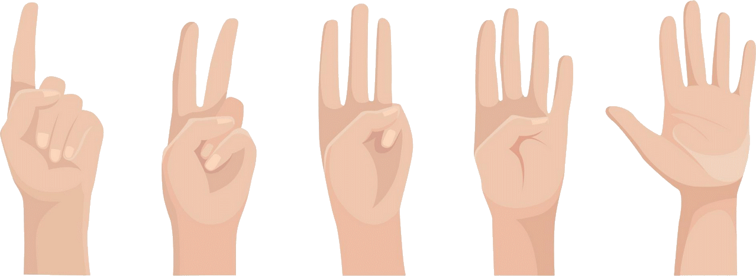
Tables de 6 à 9 avec les doigts
Pour calculer 7 × 8, j’utilise mes 2 mains
7 = 5 + 2
Je lève 2 doigts sur une main
8 = 5 + 3
Je lève 3 doigts sur l’autre main
www.lesmathsdherve.net

Slide 4
Pour calculer 7 × 8 :
Je compte les doigts levés : ici 2 + 3 = 5 ; cela fait 5 dizaines = 50
Je multiplie les doigts baissés : 3 × 2 = 6
J’additionne les 2 résultats : 50 + 6 = 56
1 2
3 4 5
1 2 3
1 2
www.lesmathsdherve.net

Slide 5
Pour calculer 6 × 7, j’utilise mes 2 mains
6 = 5 + 1
Je lève 1 doigt sur une main
7 = 5 + 2
Je lève 2 doigts sur l’autre main
www.lesmathsdherve.net

Slide 6
Pour calculer 6 × 7 :
Je compte les doigts levés : ici 1 + 2 = 3 ; cela fait 3 dizaines = 30
Je multiplie les doigts baissés : 4 × 3 = 12
J’additionne les 2 résultats : 30 + 12 = 42
www.lesmathsdherve.net

Slide 7
Démonstration
Le 1er nombre entre 5 et 9 s’écrit sous la former 5 + p
Le 2ème nombre entre 5 et 9 s’écrit sous la former 5 + q
(5 + p) × (5 + q)
= 25 + 5p + 5q + pq
Sur la première main, on lève p doigts et 5-p sont baissés.
Sur la deuxième main, on lève q doigts et 5-q sont baissés.
p+q dizaines donne 10 × (p+q)
et (5 - p) × (5 - q) unités
10 × (p+q) + (5 - p) × (5 - q)
= 10p + 10q + 25 – 5p – 5q + pq
= 5p + 5t + 25 + pq
www.lesmathsdherve.net

Slide 8
Exemple
Calcule 7 × 9
www.lesmathsdherve.net

Slide 9
Exemple
Calcule 7 × 9
1 2
6×10 = 60
3 4 5 6
1 2 3
3×1 = 3
1
www.lesmathsdherve.net

Slide 10
Exemple
Calcule 6 × 8
www.lesmathsdherve.net

Slide 11
Exemple
Calcule 6 × 8
1
4×10 = 40
2 3 4
1 234
1 2
4×2 = 8
www.lesmathsdherve.net

Slide 12
45²
www.lesmathsdherve.net

Slide 13
Carré d’un nombre se terminant par 5
65²
6×(6+1)
= 6×7
= 42
5²
= 25
= 4225
www.lesmathsdherve.net

Slide 14
Démonstration
Un nombre qui se termine par 5 s’écrit sous la forme 10 × p + 5
(10p + 5)² = 100p² + 100p + 25 = 100 (p² + p) + 25 = 100 p × (p + 1) + 25
Il y a p × (p + 1) centaines et 25 unités
www.lesmathsdherve.net

Slide 15
Calculs
15² | 25² | 35²
45² | 55² | 65²
75² | 85² | 95²
105² | 115² | 125²
www.lesmathsdherve.net

Slide 16
Calculs
15² = 225 | 25² = 625 | 35² = 1225
45² = 2025 | 55² = 3025 | 65² = 4225
75² = 5625 | 85² = 7225 | 95² = 9025
105² = 11025 | 115² = 13225 | 125² = 15625
www.lesmathsdherve.net

Slide 17
17 × 18
www.lesmathsdherve.net

Slide 18
Produit de 2 nombres entre 10 et 20
Je veux calculer 13 × 17
13 + 7
= 20 dizaines
= 200
3 × 7
= 21
+
221
www.lesmathsdherve.net

Slide 19
Je veux calculer 17 × 18
17 + 8
= 25 dizaines
= 250
7 × 8
= 56
+
306
www.lesmathsdherve.net

Slide 20
Démonstration
Le 1er nombre entre 10 et 20 s’écrit sous la forme 10 + p
Le 2ème nombre entre 10 et 20 s’écrit sous la forme 10 + q
(10 + p) × (10+q) = 100 + 10p + 10q + pq
= 10×10 + 10×p + 10×q + pq
= 10×(10+p + q) + pq
www.lesmathsdherve.net

Slide 21
Calculs
13 × 15 | 14 × 12 | 19 × 18
17 × 12 | 18 × 12 | 17 × 17
14 × 13 | 15 × 18 | 19 × 13
13 × 12 | 14 × 16 | 18 × 13
www.lesmathsdherve.net

Slide 22
Calculs
13 × 15 = 195 | 14 × 12 = 168 | 19 × 18 = 342
17 × 12 = 204 | 12 × 18 = 216 | 17 × 17 = 289
14 × 13 = 182 | 15 × 18 = 270 | 19 × 13 = 247
13 × 12 = 156 | 14 × 16 = 224 | 18 × 13 = 234
www.lesmathsdherve.net

